Slide 1
Traveling Web
十大易用性分析

Slide 2


一、按鈕hover

Slide 3
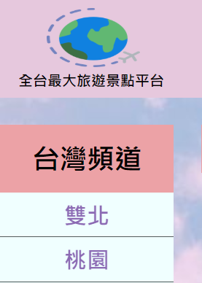
二、導航路徑
亞洲→台灣→雙北

Slide 4


三、圖片錯誤提醒
圖片拍攝中

